Slide 1
KUANTUM KİMYASI
Çalışma Soruları Çözümü
Prof. Dr Birgül YAZICI
Dr. Öğrencisi . Rasiha Nefise MUTLU

Slide 2
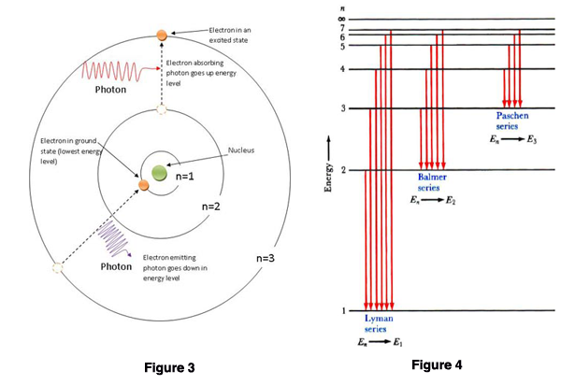
₂He iyonunda n=1 seviyesindeki bir elektronun n=2 seviyesine uyarılması için gereken enerji kaç joule olmalıdır? (R=2,18x10⁻¹⁸)

Slide 3
∆E
∆E= 2,18 x 10⁻¹⁸ j x 3² (1/1² – 1/2²)
∆E= 6,54 x 10⁻¹⁸ j

Slide 4
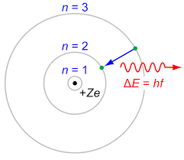
Li iyonunda 1. enerji düzeyindeki elektronun iyonlaşması için gerekli fotonun minimum enerjisi kaç joule olmalıdır? (R=2,18x10⁻¹⁸)

Slide 5
∆E
∆E= 2,18 x 10⁻¹⁸ j x 3² (1/1² – 1/∞²)
∆E= 1,962x10⁻¹⁷ j

Slide 6
Hidrojen atomu spektrumunda 3. enerji seviyesindeki elektronun 2. enerji seviyesine geçişi sırasında açığa çıkan enerji 3.10⁻¹⁹ j olduğuna göre ışımanın dalga boyu kaç nanometredir?
h = 6 x 10⁻³⁴ js (plank sabiti), c= 3 x 10⁸ ms⁻¹ (ışık hızı))

Slide 7

E= h V
E= h $\frac{c}{\text{λ}}$
C= λV
3x 10⁻¹⁹ j = 6x19⁻³⁴ j s x 3. 10 ⁸ ms⁻¹
λ
λ= 6x10⁻⁷ m x 10⁹ nm = 600 nm
1 m

Slide 8
Hidrojen atomunun 4. enerji seviyesinde bulunan atomu balmer serisi yaparsa oluşacak enerji farkı kaç joule olur?

Slide 9
∆E
∆E= 2,18 x 10⁻¹⁸ j x 3² (1/4² – 1/2²)
∆E= -4,0875x10⁻¹⁹ j

Slide 10
Bir radyo istasyonu dalga boyu 1,5 x 10⁻¹⁰ m olan dalgalarla yayın yapmaktadır. Bu dalgaların enerjisi kaç kj dür? h = 6 x 10⁻³⁴ js , c= 3 x 10⁸ ms⁻¹ )

Slide 11

E = h $\frac{c}{\text{λ}}$
E = 6,62x10⁻³⁴js x 3 x10⁸ ms⁻¹
1,5x10⁻¹⁰ m
E= 1,32 x 10⁻¹⁵ j

Slide 12
Enerjisi 2,5 eV olan bir foton iyonlaşma enerjisi 1,9 eV olan bir madde üzerine düşüyor. Sökülen elektronun maksimum kinetik enerjisini ve hızın bulunuz. (m_{e}= 9,11x10⁻³¹ kg, J= kg m² s⁻²)

Slide 13
Ek= 2,5- 1,9 = 0,6 eV
Ek= ½ m V²
0,6 eV x 1,602 x 10 ⁻¹⁹ = 1 x 9,11x10⁻³¹kg xV²
1 eV 2
V=4,6x10⁻⁵ m/s

Slide 14
H_{b} balmer çizgisinin dalga boyu 4861,3 A⁰ olduğuna göre Rydberg sabitinin değerini bulunuz. (n₂=4, n₁=2)

Slide 15

$Λ$ =4861,3 A⁰ = 4,8613 x 10 ⁻⁵ cm
Dalga sayısı = 1 = 1 = R ( 1/2²-1/4²)
2 4,8613 x 10 ⁻⁵
R=109710 cm⁻¹
1
λ

Slide 16
Başarılar….. ☺
Sorularınızın cevapları : helyum +1 ionu,1 elektrona sahiptir ve z=2 dir. Li +2 iyonu, 1 elektrona sahiptir ve z=3 dür. Formülde z² yerine 3² koyarak enerji kolayca hesaplanabilir.

